Slide 1
알고리즘 리포트 no.8
2020년도 2학기
이름 : 박정현
학번 : 1601504
제출방법 : eclass의 과제 게시판에 제출
제출할 것:
이 ppt 작성본(p.4, p.5)
소스코드 zip파일

Slide 2
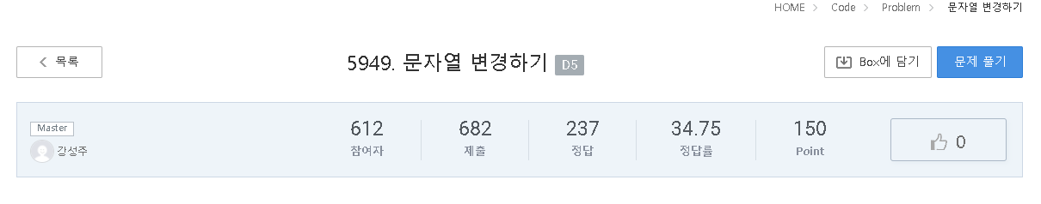
문제 : 문자열 변경하기
문제
https://swexpertacademy.com/
삼성 SW Expert Academy의 5949번 문제

Slide 3
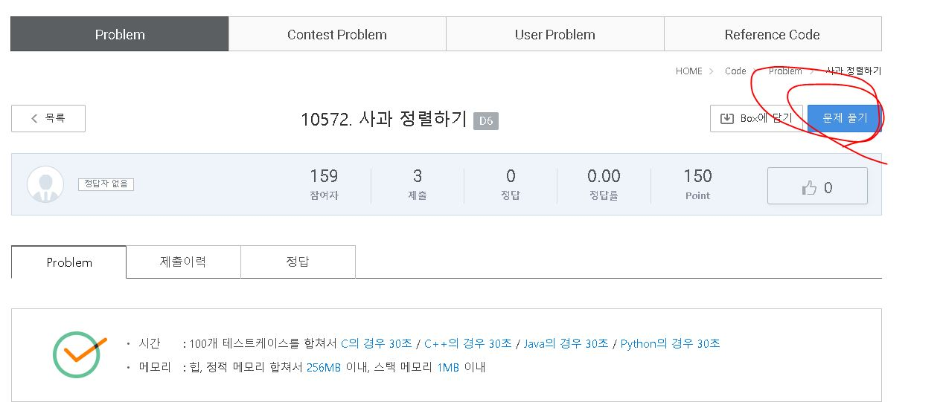
문제 푸는 방법
5949번 시스템상에서 풀 음.

Slide 4
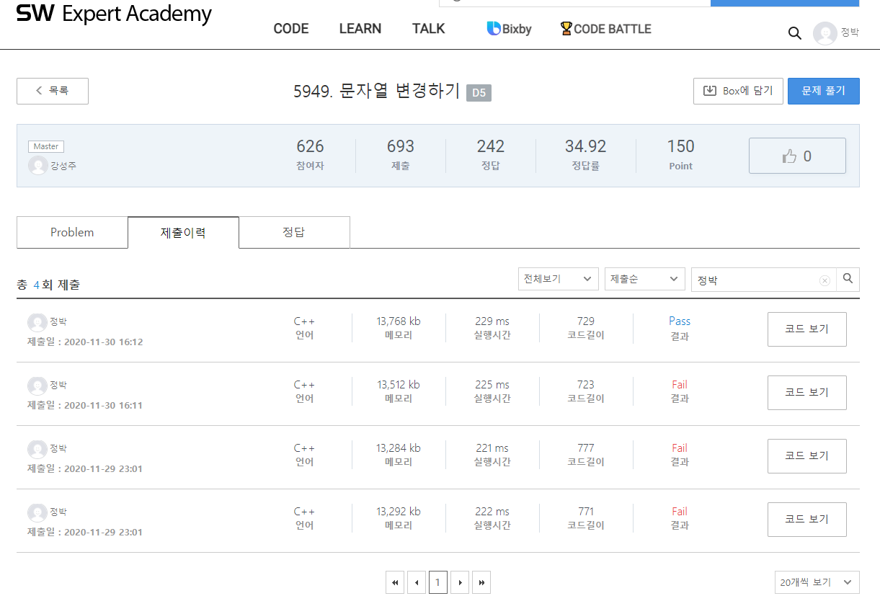
제출 할 것
1) 이 파워포인트에 본인 제출이력의 캡쳐
본인 id 부분 표시할 것
여기 5949번 문제 제출
캡쳐 한 것을 넣으시오.

Slide 5
2) 소스코드(캡쳐 또는 copy)
#include<iostream>
#include<string>
#include<vector>
using namespace std;
int main()
{
int Test_case, tc;
cin >> Test_case;
for (tc = 1; tc <= Test_case; tc++)
{
string S, T;
vector<int>Svec, Tvec;
long long cnt = 0;
cin >> S >> T;
for (int i = 0; i < S.size(); i++)
{
//문자열 S에서의 b의 index를 저장
if (S[i] == 'b') Svec.push_back(i);
//문자열 T에서의 b의 index를 저장
if (T[i] == 'b') Tvec.push_back(i);
}
//두개의 문자열의 길이 동일,a,b의 개수 동일하기 때문에 vector의 사이즈 또한 동일
for (int j = 0; j < Svec.size(); j++)
{
cnt += abs(Svec[j] - Tvec[j]);
//각 Svec,Tvec의 value(각각의 index 값)을 빼주고 절대값처리
}
cout << "#" << tc << " " << cnt << endl;
}
return 0;
}

Slide 6
제출 소스코드(캡쳐 또는 copy)
#include<iostream>
#include<string>
#include<vector>
using namespace std;
int main()
{
int Test_case, tc;
cin >> Test_case;
for (tc = 1; tc <= Test_case; tc++)
{
string S, T;
vector<int>Svec, Tvec;
long long cnt = 0;
cin >> S >> T;
for (int i = 0; i < S.size(); i++)
{
//문자열 S에서의 b의 index를 저장
if (S[i] == 'b') Svec.push_back(i);
//문자열 T에서의 b의 index를 저장
if (T[i] == 'b') Tvec.push_back(i);
}
//두개의 문자열의 길이 동일,a,b의 개수 동일하기 때문에 vector의 사이즈 또한 동일
for (int j = 0; j < Svec.size(); j++)
{
cnt += abs(Svec[j] - Tvec[j]);
//각 Svec,Tvec의 value(각각의 index 값)을 빼주고 절대값처리
}
cout << "#" << tc << " " << cnt << endl;
}
return 0;
}

Slide 7
제출 할 것
2) 소스코드 zip 파일
본인이 제출한 코드를 zip으로 묶어서 과제 게시판에 이 ppt와 함께 업로드

